Slide 1
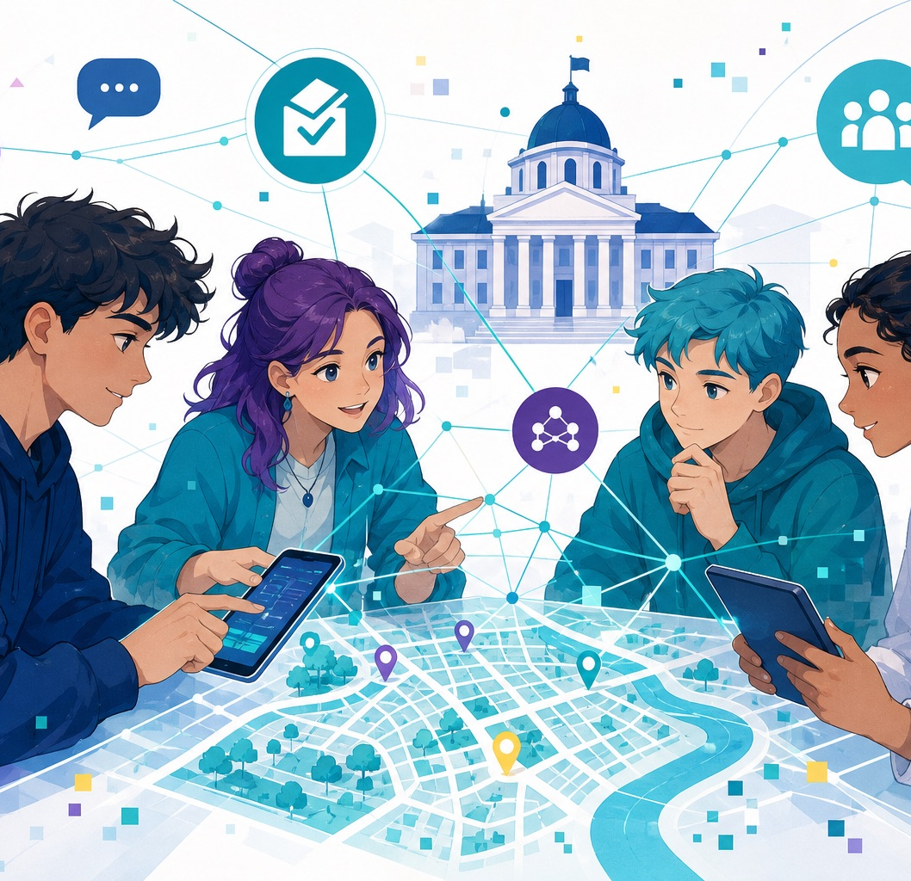


WARSZTAT
E-partycypacja
twój wpływ zaczyna się online
Demokracja w erze cyfrowej
MFO 2.0 | Demokracja w erze cyfrowej
materiał warsztatowy
01
Notes:
Start prezentacji: E-partycypacja.
Na początku zostaw widoczną stopkę o dofinansowaniu.

Slide 2

ANKIETA
Ankieta
02
przed
Start: krótki pre-test dla uczestników
Zacznij od krótkiej ankiety. To punkt odniesienia do porównania wiedzy przed i po wydarzeniu.
Po zeskanowaniu zaloguj się na konto uczestnika. System wróci automatycznie do tej ankiety.
mlodzidlademokracji.pl/ankiety/e-partycypacja-pre-test
Zeskanuj kod QR
MFO 2.0 | Demokracja w erze cyfrowej
ankieta startowa
QR

Slide 3
02
Narzekamy wszyscy. Działamy prawie nikt.
Nie dlatego, że się nie da. Tylko dlatego, że nikt nie pokazał jak.
Przepaść: narzekanie vs działanie
ZGŁOŚ
GŁOSUJ
PROPONUJ
REPREZENTUJ
apka, formularz, mail
BO, konsultacje
petycja, inicjatywa
MRM, NGO
Poziomy 1–3 nie potrzebują osiemnastki.
MFO 2.0 | Demokracja w erze cyfrowej
02

Slide 4
03
4 poziomy wpływu
Od zgłoszenia usterki do reprezentacji
LVL 1
LVL 2
LVL 3
LVL 4
Zgłoś problem w 30 sekund
Głosuj i konsultuj lokalne decyzje
Proponuj: petycja, inicjatywa
Reprezentuj: MRM, NGO
Najważniejsze: wybierz narzędzie do problemu, nie odwrotnie.
MFO 2.0 | Demokracja w erze cyfrowej
03

Slide 5
04
Plan na dziś
1
2
3
4
Narzędzia
Wasze
miasta
Schemat
działania
Mapa
wpływu
Po teorii napiszecie realną wiadomość lub zgłoszenie.
MFO 2.0 | Demokracja w erze cyfrowej
agenda
04

Slide 6
KAHOOT 1/3
telefon w rękę, argumenty w głowie
PIN: ______
MFO 2.0 | Demokracja w erze cyfrowej
przerywnik quizowy
05
Notes:
Runda Kahoot 1/3.
Pytania w tej rundzie:
Od kiedy działa MRM Rybnika?
Kto może złożyć petycję?
Ile edycji Budżetu Partycypacyjnego MRM odbyło się do 2026?

Slide 7
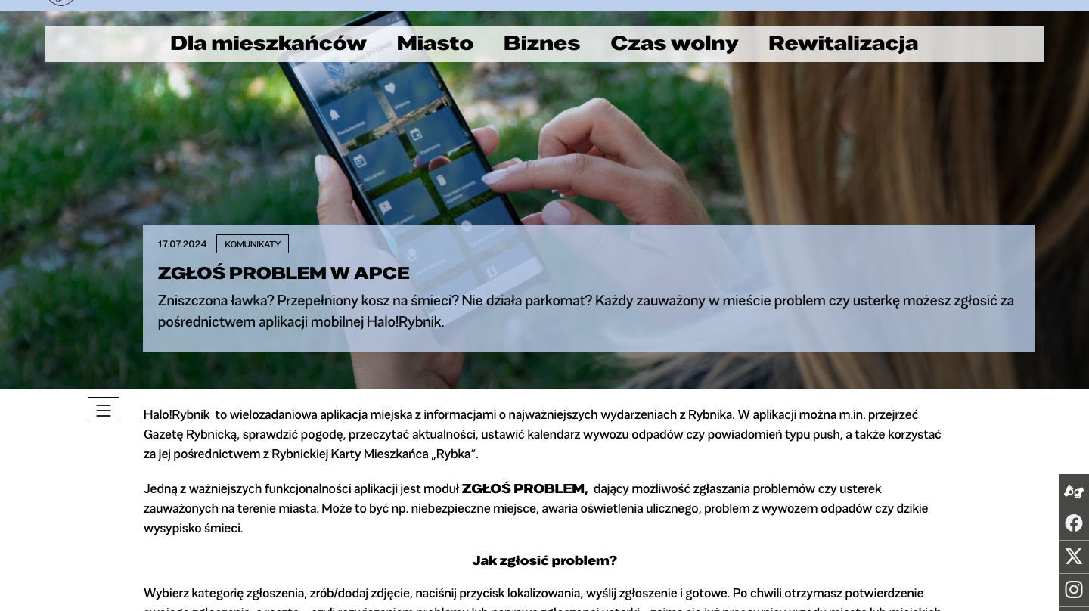
06
Poziom 1 — ZGŁOŚ w 30 sekund
halo!Rybnik i podobne miejskie formularze
USTERKA
ławka, kosz, lampa, chodnik
DOWÓD
zdjęcie + lokalizacja
ODPOWIEDŹ
urząd ma ślad sprawy
otwórz źródło
MFO 2.0 | Demokracja w erze cyfrowej
Rybnik.eu
06

Slide 8
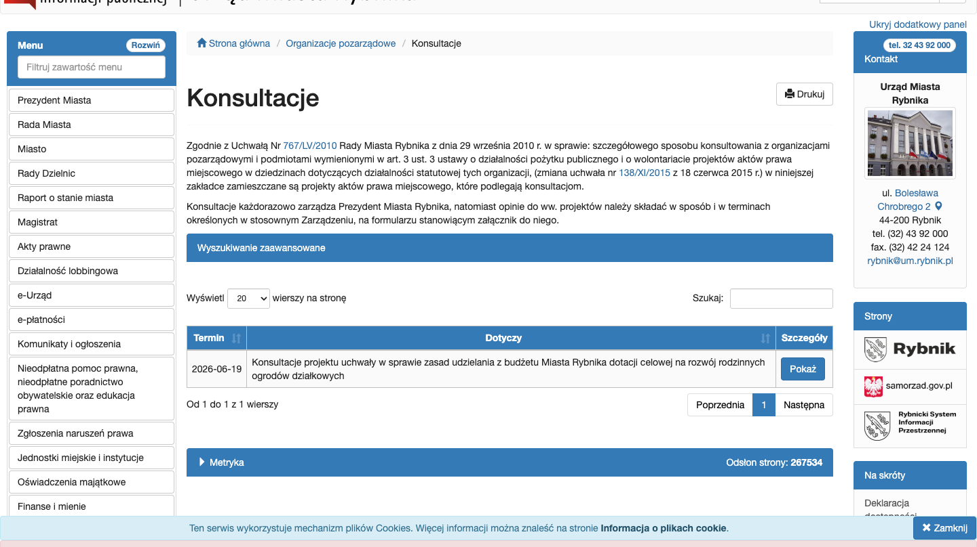
07
Poziom 2 — GŁOSUJ i KONSULTUJ
BIP → konsultacje → aktualny temat → twoja odpowiedź
BIP
Biuletyn Informacji Publicznej
KONSULTACJE
projekty uchwał i regulaminów
WIEK
opinia młodych też jest opinią mieszkańców
otwórz źródło
MFO 2.0 | Demokracja w erze cyfrowej
BIP Rybnik
07

Slide 9
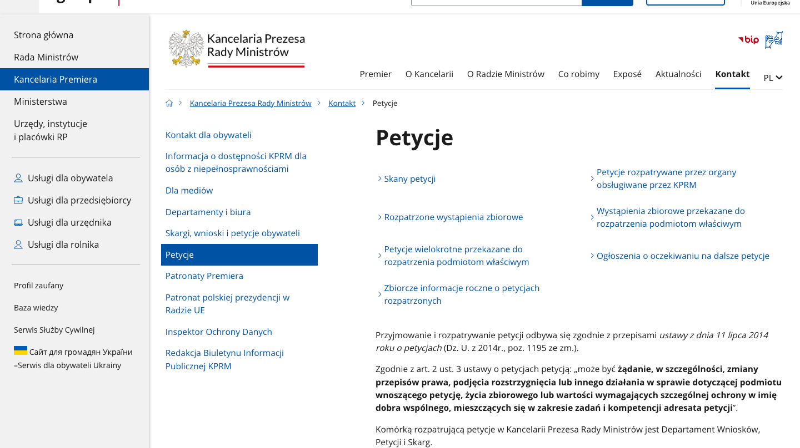
08
Poziom 3a — PETYCJA
Format jest prostszy niż brzmi
KTO?
osoba, grupa albo organizacja
CO?
„wnosimy o...” + uzasadnienie
KIEDY?
organ ma obowiązek odpowiedzieć
otwórz źródło
MFO 2.0 | Demokracja w erze cyfrowej
gov.pl
08

Slide 10
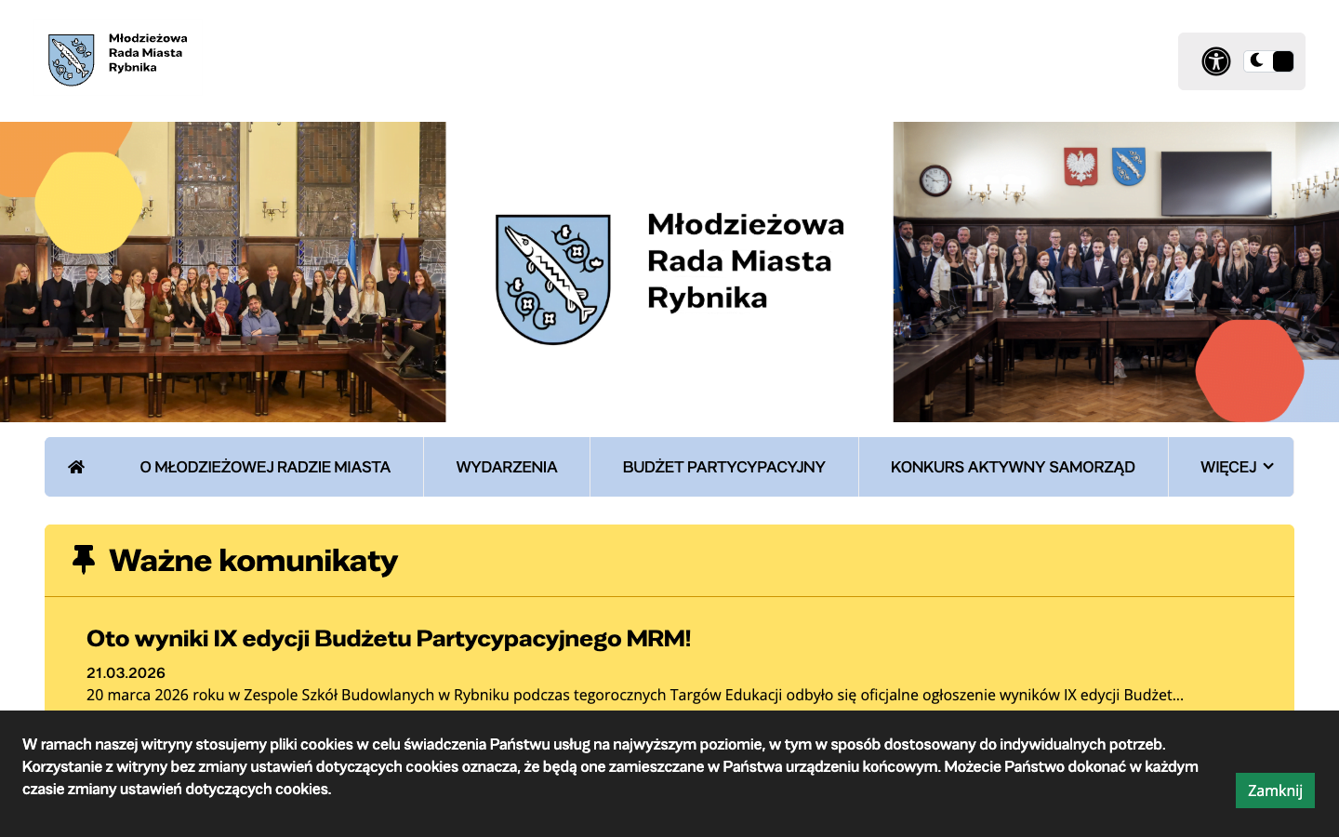
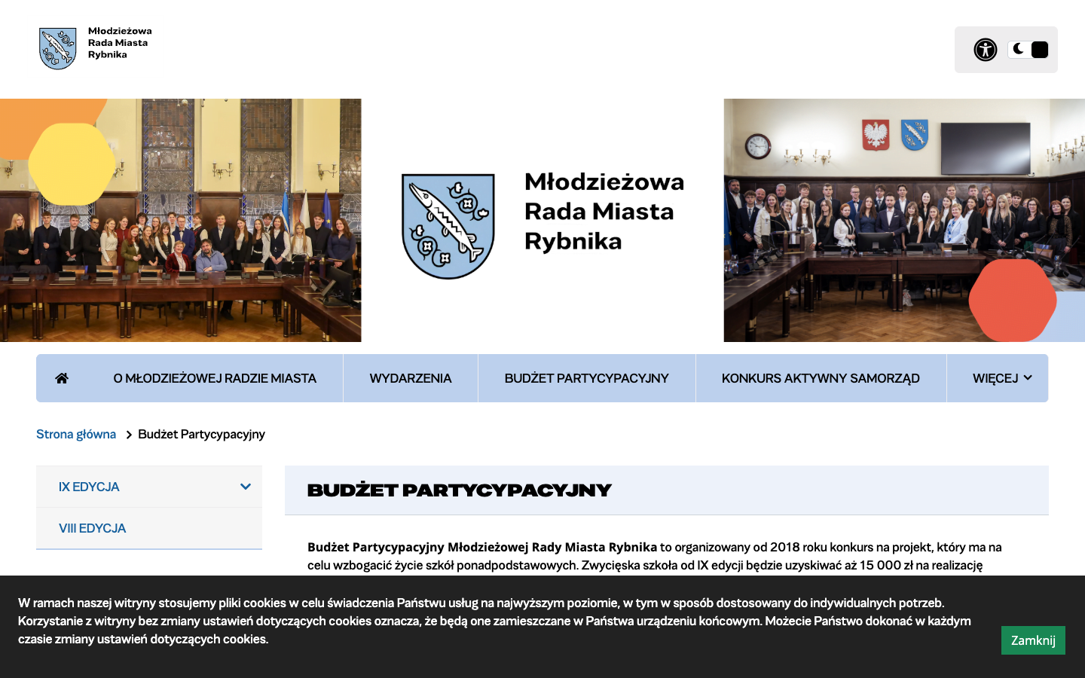
09
Poziom 3b/4 — Młodzieżowa Rada Miasta
Rybnik: od 2001 roku, 23 radnych, 12 szkół
MRM Rybnik
komunikaty, projekty i wydarzenia młodzieżowej rady
Budżet MRM
od IX edycji zwycięska szkoła otrzymuje 15 000 zł
MFO 2.0 | Demokracja w erze cyfrowej
Rybnik.eu + MRM
09

Slide 11
10
A co z twoim miastem?
Szukaj tych samych drzwi, nawet jeśli mają inną nazwę
Miasto
Zgłoszenia
Konsultacje
Młodzi
Rybnik
halo!Rybnik
BIP
MRM + budżet
Żory
formularze / urząd
BIP
szkoły + rady
Wodzisław
urząd / ePUAP
BIP
inicjatywy szkolne
Racibórz
urząd / formularze
BIP
alarmy i NGO
Jastrzębie
urząd / e-usługi
BIP
młodzież + sport
MFO 2.0 | Demokracja w erze cyfrowej
subregion
10

Slide 12
11
DEMO: gdzie to wszystko znaleźć?
BIP jest nudny, ale działa
1
wejdź na BIP miasta
2
wyszukaj „konsultacje”
3
sprawdź termin i sposób udziału
otwórz źródło
MFO 2.0 | Demokracja w erze cyfrowej
BIP Rybnik
11

Slide 13
KAHOOT 2/3
telefon w rękę, argumenty w głowie
PIN: ______
MFO 2.0 | Demokracja w erze cyfrowej
przerywnik quizowy
12
Notes:
Runda Kahoot 2/3.
Pytania w tej rundzie:
Gdzie znajdziesz konsultacje społeczne?
Ile czasu ma organ na rozpatrzenie petycji?
Marszałkowski BO obejmuje jaki poziom?
Co to jest inicjatywa lokalna?

Slide 14
13
Diagnoza → Narzędzie → Działanie
Nie „miasto jest brzydkie”, tylko problem, miejsce, dowód
1
2
3
>
>
DIAGNOZA
NARZĘDZIE
DZIAŁANIE
jedno zdanie, adres, zdjęcie
zgłoszenie, BO, petycja, MRM
wysyłasz dzisiaj, nie kiedyś
Demokracja online zaczyna się od dobrego opisu problemu.
MFO 2.0 | Demokracja w erze cyfrowej
13

Slide 15
14
Które narzędzie do którego problemu?
Dobór narzędzia to połowa sukcesu
Latarnia
Ławki
Autobus
Miejsce dla młodych
apka lub mail: 5 minut
BO: kosztorys + głosy
petycja: podpisy + argumenty
inicjatywa lokalna / MRM
MFO 2.0 | Demokracja w erze cyfrowej
14

Slide 16
KAHOOT 3/3
telefon w rękę, argumenty w głowie
PIN: ______
MFO 2.0 | Demokracja w erze cyfrowej
przerywnik quizowy
15
Notes:
Runda Kahoot 3/3.
Pytania w tej rundzie:
Ile radnych ma MRM Rybnika według strony miasta?
Co to jest BIP?
Rybnicki Alarm Smogowy/PAS był finalistą czego?
Który krok nie wymaga pełnoletności?

Slide 17

16
To się dzieje u was
MRM, budżet młodzieżowy i lokalne akcje mają realne strony, terminy i ludzi
Budżet MRM
konkretne pieniądze na szkolny projekt
PAS / RAS
lokalny aktywizm może mieć globalny rezonans
MFO 2.0 | Demokracja w erze cyfrowej
MRM + Earthshot
16

Slide 18
17
Uczciwie: nie wszystko działa
Ale presja działa częściej niż cisza
Petycje
Konsultacje
BO
czasem kończą się odpowiedzią „nie”. To nadal ślad sprawy.
bywają pozorne. Dlatego liczą się dane i grupa.
bywa zmieniany lub zawieszany. Zostają inne ścieżki.
Demokracja to proces, nie przycisk „napraw miasto”.
MFO 2.0 | Demokracja w erze cyfrowej
17

Slide 19
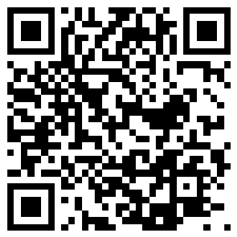
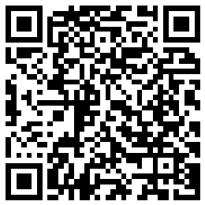
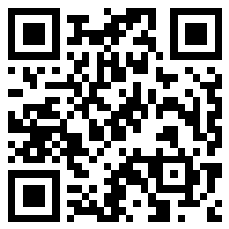
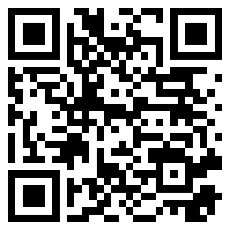
18
Dziś wieczorem
Cztery szybkie wejścia do działania
BIP Rybnik
halo!Rybnik
MRM
Demagog
konsultacje
zgłoszenie
młodzi w mieście
platforma edukacyjna
kliknij link
kliknij link
kliknij link
kliknij link
MFO 2.0 | Demokracja w erze cyfrowej
QR + linki
18

Slide 20
19
Źródła i narzędzia
Zostaje na ekranie
BIP Rybnik
konsultacje społeczne
bip.um.rybnik.eu/Default.aspx?Page=191
Rybnik.eu
MRM: 2001, 23 radnych, 12 szkół
www.rybnik.eu/dla-mieszkancow/mlodziezowa-rada-miasta
MRM Rybnik
budżet partycypacyjny i komunikaty
mrm.miastorybnik.pl/
halo!Rybnik
zgłaszanie problemów
www.rybnik.eu/dla-mieszkancow/aktualnosci/aktualnosc/zglos-problem-w-apce
Earthshot
Polish Smog Alert finalistą 2023
earthshotprize.org/winners-finalists/2023/
Platforma Demagog
edukacja obywatelska
platforma.demagog.org.pl/
MFO 2.0 | Demokracja w erze cyfrowej
linki
19
Notes:
Nie omawiaj szczegółowo. Zostaw adresy na ekranie.

Slide 21
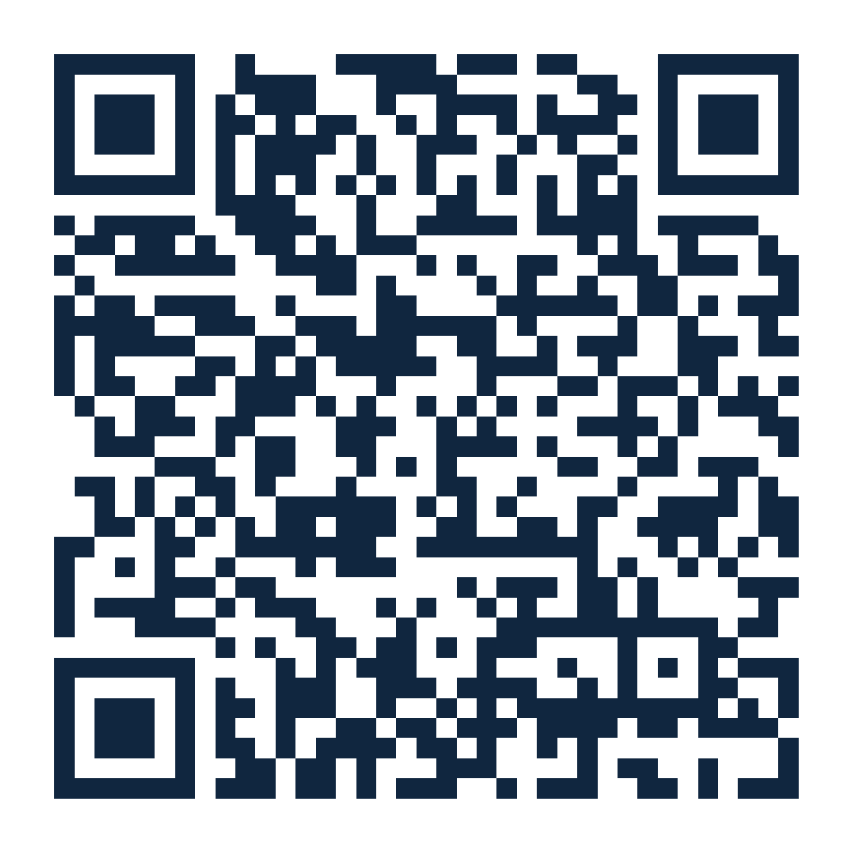
ANKIETA
Ankieta
QR
po
Finał: post-test i informacja zwrotna
Na koniec wróć do ankiety. Zobaczymy zmianę, utrwalimy wnioski i zbierzemy feedback.
Po zeskanowaniu zaloguj się na konto uczestnika. System wróci automatycznie do tej ankiety.
mlodzidlademokracji.pl/ankiety/e-partycypacja-post-test
Zeskanuj kod QR
MFO 2.0 | Demokracja w erze cyfrowej
ankieta końcowa
QR

Slide 22
START WARSZTATU
Mapa wpływu
problem → narzędzie → realna wiadomość
wybierz problem
dopasuj ścieżkę
napisz tekst
wyślij lub zaplanuj
MFO 2.0 | Demokracja w erze cyfrowej
warsztat
20
Notes:
Start warsztatu mapy wpływu.

